Slide 1
2022 경력 기술서
박 승 준, Junior Backend Engineer
Spring & .NET Specialist
2x AWS Certified
Incheon, Korea
010 2472 8929
seungjun.park025@gmail.com
자기 소개
보유 기술
안녕하세요. 3년 차 Backend Eng’r 박승준 입니다.
.NET을 사용하여 사내 자동화 시스템에 필요한 서버를 개발해 왔습니다. 경력 기간 동안 수행한 프로젝트에서 사용한 기술들인 gRPC , EF6(ORM), Oracle(RDBMS)를 능숙하게 다룰 수 있습니다.
한번 설정한 목표에 도달할 때까지 계획을 항상 준비하고, 유연한 사고와 꾸준한 집중력으로 목표를 이루는 게 제 강점이라고 생각합니다.
현재 약 6개월의 공백기를 가지고 있습니다. 이 공백기 동안 공부가 필요하다고 생각했던 AWS에 관해 깊이 공부해보자는 목표를 세웠습니다. 그 결과, 2개의 AWS 인증을 취득하면서 AWS에서 탄탄한 Infra를 구성하고, 개발에서 이 infra를 효율적으로 사용하는 데 필요한 지식을 갖추게 되었습니다.
제 강점을 활용해서 토스의 Global 팀에서 AWS를 사용해 개발한 서비스가 금융 분야의 AWS 모범 아키텍처 사례에 소개될 정도로 안정적이고 효율적인 서비스를 만들고 싶다는 포부가 있습니다.
Amazon Web Services Serverless, S3 optimization, SQS, Kinesis, DynamoDB, etc..
.NET .NET Core, EF6, ASP.NET, Dapper
Oracle & SQL PL/SQL, Oracle Data Modeler, Toad
Java / Spring Framework JPA, Hibernate
gRPC proto3
경력 사항
총 경력 기간은 만 25개월 입니다. 이 기간동안 재직한 회사는 1개 입니다. 진행한 업무(프로젝트)에 대한 구체적인 내용은 이어지는 페이지의 상세 업무 내용 항목에서 후술 합니다.
회사 | 회사명 |  | 제이셋스태츠칩팩코리아 (유) | 주요 사업 | 기타 반도체소자 제조업
 | 직원 수 |  | 1226 명 | 매출액 | 1조 6980억
부서명 | 부서 |  | IT 팀 | 직책(직급) | 사원
근무기간 | 2019년 11월 ~ 2022년 3월 (25개월) |  |  | 남
주요 업무 | 1 | AGV Automation System 2021년 07월 ~ 2022년 03월 AGV(로봇)을 사용한 물류 자동화 시스템 구축 프로젝트에서 MCS(물류의 이동을 제어하는 시스템)을 개발하였습니다. 사용 기술 & 툴 .NET 6.0, gRPC, EF6(ORM) | JetBrain Rider, Oracle Data Modeler, Oracle Quest Toad | 1. AGV Automation System 2021년 07월 ~ 2022년 03월 AGV(로봇)을 사용한 물류 자동화 시스템 구축 프로젝트에서 MCS(물류의 이동을 제어하는 시스템)을 개발하였습니다. 사용 기술 & 툴 .NET 6.0, gRPC, EF6(ORM) | JetBrain Rider, Oracle Data Modeler, Oracle Quest Toad | 미필¹
 | 2 | Semiconductor EQ Message Host Refactoring 2021년 04월 ~ 2022년 03월 반도체 장비로부터 수신되는 메세지를 처리하는 호스트 프로그램의 Refactoring을 진행하였습니다. 사용 기술 & 툴 .NET 6.0, Channel, Docker, Dapper | Visual Studio 2022, VS Code, Oracle Quest Toad | 2. Semiconductor EQ Message Host Refactoring 2021년 04월 ~ 2022년 03월 반도체 장비로부터 수신되는 메세지를 처리하는 호스트 프로그램의 Refactoring을 진행하였습니다. 사용 기술 & 툴 .NET 6.0, Channel, Docker, Dapper | Visual Studio 2022, VS Code, Oracle Quest Toad
 | 3 | Web Application Support / Maintenance 2019년 11월 ~ 2021년 07월 생산팀의 요구사항을 사내 웹 포털에 적용하고, 웹 포털의 운영을 관리하는 업무를 수행하였습니다. 사용 기술 & 툴 ASP.NET, Oracle, Jenkins | Visual Studio 2017 | 3. Web Application Support / Maintenance 2019년 11월 ~ 2021년 07월 생산팀의 요구사항을 사내 웹 포털에 적용하고, 웹 포털의 운영을 관리하는 업무를 수행하였습니다. 사용 기술 & 툴 ASP.NET, Oracle, Jenkins | Visual Studio 2017
퇴직 사유 | 병역 의무 이행을 위해 산업체로의 이직을 목적으로 퇴직함.
- 뒷장 계속 -
Seung Jun Park, 2022 Resume
Seung Jun Park, 2022 경력기술서

Slide 2
2022 경력 기술서 - 박승준, Junior Backend Engineer
Spring & .NET Specialist | 2x AWS Certified
상세 업무 내용 (1 / 2)
이 항목에서는 경력 기술서의 첫 페이지에 기술한 총 3개의 프로젝트에 대한 상세 업무 내용을 기술합니다.
목차
AGV Automation System
Semiconductor EQ Message Host Refactoring
Web Application Support / Maintenance
AGV Automation System Project JCET StatsChipPAC Korea co., Ltd. / Software Developer 2021.04 ~ 2022.03 업무 개요 AGV(로봇)을 사용한 물류 자동화 시스템 구축 프로젝트에서 MCS(물류의 이동을 제어하는 시스템)을 개발하였습니다. 사용 기술 .NET 6.0, gRPC, EF6(ORM) 사용 도구 JetBrain Rider, Oracle Data Modeler, Oracle Quest Toad 업무 내용 gRPC를 사용하여 로봇 업체 측의 제어 프로그램과 통신할 수 있는 Interface를 개발함. 물류 이동 명령(데이터)를 정의하고 명령에 대한 state machine을 설계함. Oracle Data Modeler를 사용하여 MCS의 데이터의 모델링 을 수행함 EF6와 .NET6.0을 사용하여 MCS를 개발함.
2. Semiconductor EQ Message Host Refactoring JCET StatsChipPAC Korea co., Ltd. / Software Developer 2021.04 ~ 2022.03 업무 개요 반도체 장비로부터 수신되는 메세지를 처리하는 호스트 프로그램의 Refactoring을 진행하였습니다. 사용 기술 .NET 6.0, Channel, Docker, Dapper 사용 도구 Visual Studio 2022, VS Code, Oracle Quest Toad 업무 내용 Host의 직렬 처리 방식을 병렬 방식으로 변경하기 위해 Decoupled Architecture¹ 로 프로그램의 구조를 변경함. 파일에서 관리되던 IP, Port등과 같은 장비의 구성 정보를 DB에서 관리하도록 프로그램의 구조를 변경² 함. host가 비정상적으로 종료되는 경우, 해당 host가 자동으로 재시작 되도록 docker를 사용해 운영 환경을 구축함. 이 구현에서는 Host의 주요 기능을 수신, 처리, 전송의 3가지 범주를 channel(Queue)로 분리하였습니다. 각 채널은 제한된 수의 쓰레드(consumer)가 채널을 polling하여 메세지를 병렬로 처리하도록 구현하였습니다. Host는 구성 정보를 식별하는 장비의 ID를 environment variable에서 참조할 수 있도록 변경하였습니다.
Seung Jun Park, 2022 경력기술서

Slide 3
2022 경력 기술서 - 박승준, Junior Backend Engineer
Spring & .NET Specialist | 2x AWS Certified
상세 업무 내용 (2 / 2)
3. Web Application Support / Maintenance JCET StatsChipPAC Korea co., Ltd. / Software Developer 2019.14 ~ 2021.07 업무 개요 생산팀의 요구사항을 사내 웹 포털에 적용하고, 웹 포털의 운영을 관리하는 업무를 수행하였습니다. 사용 기술 ASP.NET, Oracle, Jenkins 사용 도구 Visual Studio 2017 업무 내용 사내 공용 CRUD 템플릿 개발 – CRUD - 구현의 어려움을 이유로 Update, Delete 기능을 구현하지 않은 채 개설된 생산팀 업무 페이지가 다수 존재하였음. - 사내 공용 CRUD 템플릿을 개발하고 이를 prod 환경에 적용함. 이후, 생산팀에게 데이터 관리 업무를 위임함. - 개발자가 직접 DB에 접속하여 생산팀의 데이터를 수정 / 삭제하는 반복적인 데이터 관리 업무를 줄이는데 기여함. Jenkins를 사용한 CI/CD 구성 - 복사 / 붙여넣기 기능을 이용해 배포하던 기존 방식을 개선하기 위해 Jenkins를 도입함. - Jenkins CI/CD 적용 이후, 기존 배포 과정에서 주로 발생됐던 code conflict, web config 파일 변경 등의 로 인한 장애가 2년 이상 발생되지 않음. 생산팀 요청사항 개발 및 반영 - 생산팀에서 업무에 필요한 기능을 웹 페이지에 적용하는 역할을 수행함. - 현업과 직접 대화를 통해 생산 현장의 요구사항을 분석해보며 의사소통 능력을 향상시킬 수 있었음.
Seung Jun Park, 2022 경력기술서

Slide 4
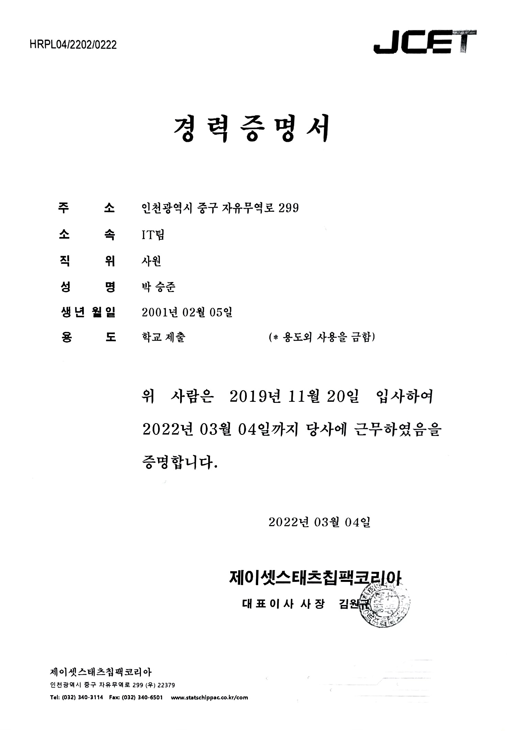
2022 경력 기술서 - 박승준, Junior Backend Engineer
Spring & .NET Specialist | 2x AWS Certified
증빙 자료
이 항목에서는 본 서류에 기록한 경력의 증빙 자료를 기재합니다.
경력 | 1 | JCET StatsChipPAC Korea Co., Ltd.
 | 나이 (만)
Seung Jun Park, 2022 경력기술서

